Slide 1
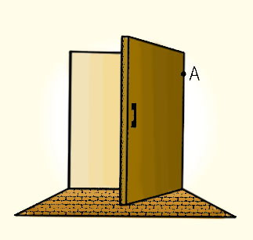
LỚP
HÌNH HỌC
11
Chương 3: QUAN HỆ VUÔNG GÓC TRONG KHÔNG GIAN
Bài 4. HAI MẶT PHẲNG VUÔNG GÓC
I
GÓC GIỮA HAI MẶT PHẲNG
1
Định nghĩa.
2
Cách xác định.
3
Diện tích hình chiếu
II
HAI MẶT PHẲNG VUÔNG GÓC
P
1
Định nghĩa.
Q
2
Các định lý.

Slide 2
LỚP
HÌNH HỌC
11
Chương 3: QUAN HỆ VUÔNG GÓC TRONG KHÔNG GIAN
Bài 4. HAI MẶT PHẲNG VUÔNG GÓC
III
HÌNH LĂNG TRỤ ĐỨNG, HÌNH HỘP CHỮ NHẬT,
HÌNH LẬP PHƯƠNG
IV
HÌNH CHÓP CỤT, HÌNH CHÓP CỤT ĐỀU

Slide 3
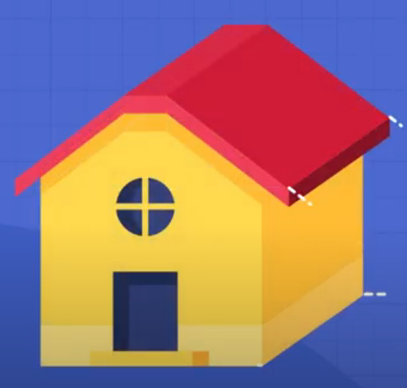
Các em hãy quan sát hình vẽ và trả lời câu hỏi:
Làm thế nào xác định được độ nghiêng của mái nhà với mặt đất ?

Slide 4
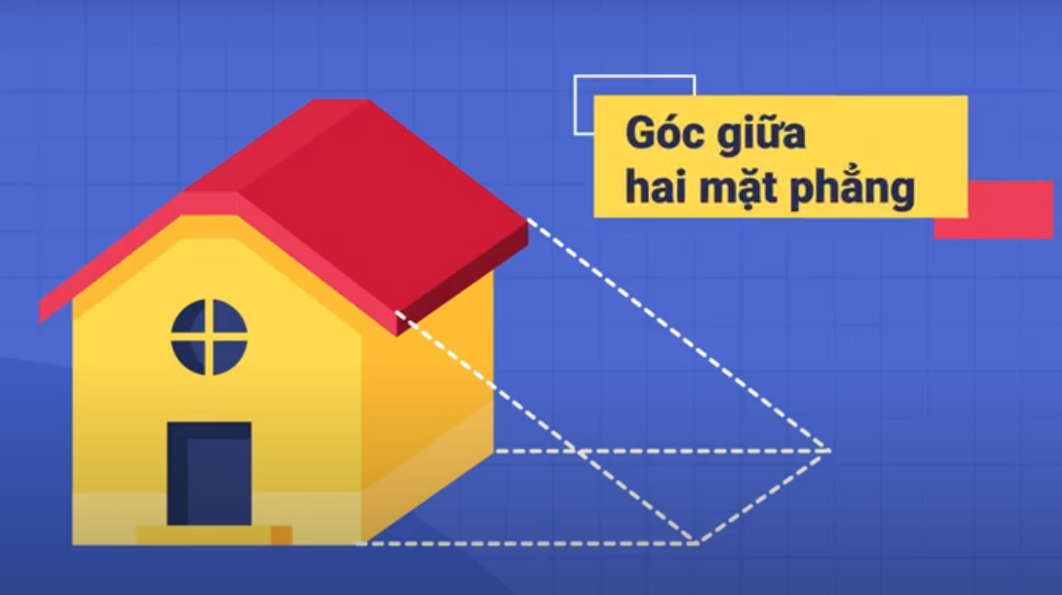
Phải xác định được góc giữa mặt phẳng chứa mái nhà và mặt đất.

Slide 5
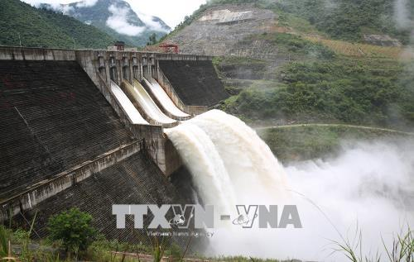
Trong thực tế còn có rất nhiều tình huống chúng ta cần phải xác định góc giữa hai mặt phẳng, nhất là trong lĩnh vực xây dựng
Đập thủy điện

Slide 6
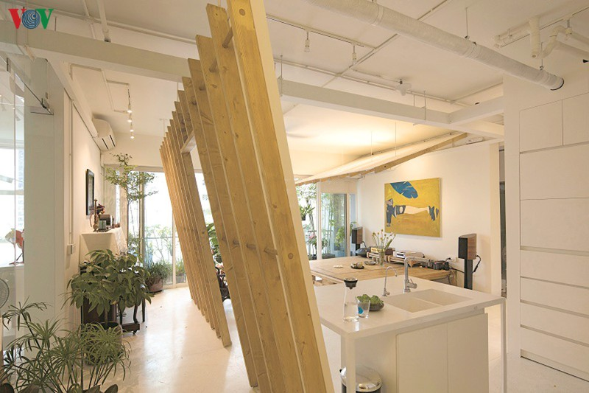
Nội thất nhà

Slide 7
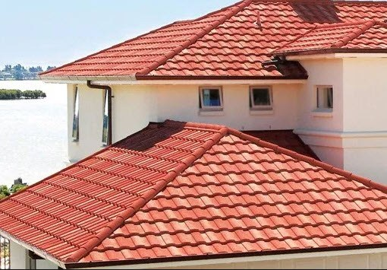
Thiết kế các cánh cửa mở của ngôi nhà.
Thiết kế mái nhà

Slide 8
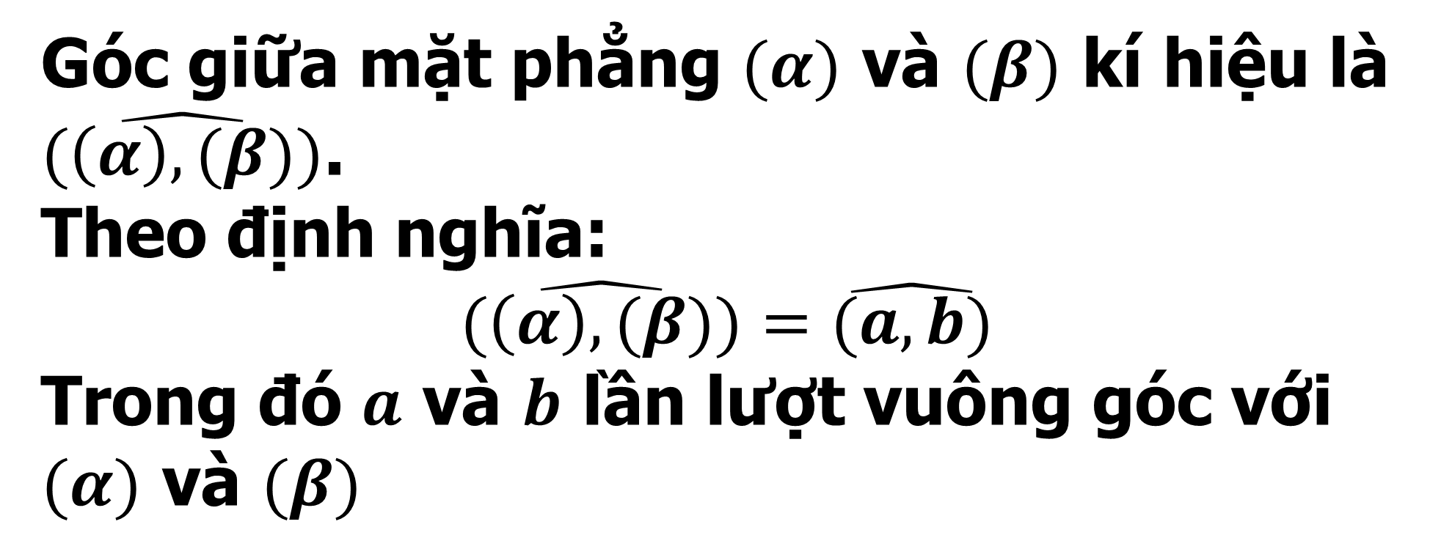
I
Góc giữa hai mặt phẳng
1
Định nghĩa
Định nghĩa
Góc giữa hai mặt phẳng là góc giữa hai đường thẳng lần lượt vuông góc với hai mặt phẳng đó.
Góc giữa mặt phẳng $(α)$ và $(β)$ kí hiệu là $\hat{(\left(α\right), (β))}$.
Theo định nghĩa:
$\hat{(\left(α\right),(β))}=\hat{(a,b)}$
Trong đó $a$ và $b$ lần lượt vuông góc với
$(α)$ và $(β)$
Notes:
Note: hiệu ứng xuất hiện…

Slide 9
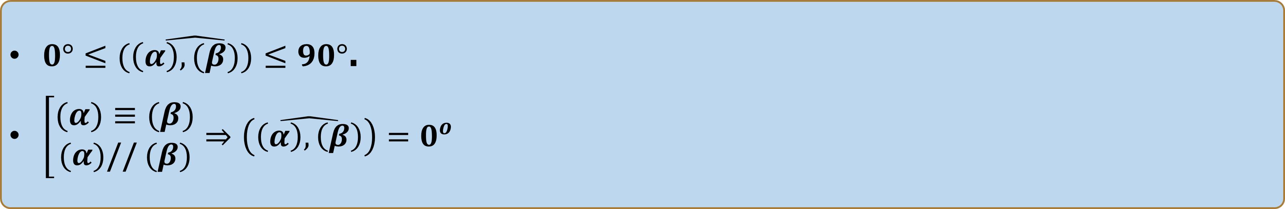
I
Góc giữa hai mặt phẳng
1
Định nghĩa
Nhận xét
$\hat{0°≤(\left(α\right), (β))≤90°}$.
$\left[\begin{aligned}(α)≡(β) \\ (α)\text{//} (β)\end{aligned}\right.⇒\left(\hat{\left(α\right),\left(β\right)}\right)=0^{o}$
Notes:
Note: hiệu ứng xuất hiện…

Slide 10

I
Góc giữa hai mặt phẳng
2
Cách xác định góc giữa hai mặt phẳng
Các bước xác định góc giữa mặt phẳng $\left(α\right)$ và mặt phẳng $\left(β\right)$ cắt nhau
Giả sử giao tuyến của hai mặt phẳng là đường thẳng $c.$
Bước 1: Lấy điểm $I$ bất kỳ trên đường thẳng $c.$
Bước 2: Trong mặt phẳng $\left(α\right)$ dựng đường thẳng $a$ vuông góc với $c$ tại $I$.
Bước 3: Trong mặt phẳng $\left(β\right)$ dựng đường thẳng $b$ vuông góc với $c$ tại $I$.
Bước 4: Kết luận :$\hat{(\left(α\right),(β))}=\hat{(a,b)}$.
b
I
c
a
•
Notes:
Note: hiệu ứng xuất hiện…

Slide 11







I
GÓC GIỮA HAI MẶT PHẲNG
$$b$$
Định nghĩa
$$a$$
Góc giữa hai mặt phẳng là góc giữa hai đường thẳng
lần lượt vuông góc với hai mặt phẳng đó
β
Nếu hai mặt phẳng song song hoặc trùng nhau
thì góc giữa chúng bằng 0⁰
α
Phương pháp xác định góc giữa đường thẳng và mặt phẳng
Bước 1:
Xác định giao tuyến $c$ = (α) ∩ (β)
.
$$c$$
I
Bước 2:
Chọn điểm $I$ ∈ c
$$a$$
$$b$$
Trong mặt phẳng (α), vẽ $a$qua $I$ và $a$ ⊥ c
α
Trong mặt phẳng (β), vẽ $b$ qua $I$ và $b$ ⊥ c
β
Bước 3:
Góc giữa hai mặt phẳng (α), (β) bằng góc giữa hai đường thẳng $a$ và $b$

Slide 12
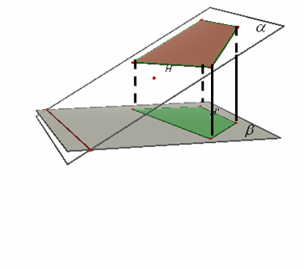

I
Góc giữa hai mặt phẳng
3
Diện tích hình chiếu của một đa giác
Công thức
Cho hình đa giác $\left(H\right)$ nằm trong mặt phẳng $(α)$, $\left(H′\right)$ là hình chiếu vuông góc của $\left(H\right)$ lên mặt phẳng $\left(β\right)$ và $φ$ là góc giữa hai mặt phẳng $(α)$ và $(β)$.
Khi đó ta có:
$S^{′}=S.cosφ$
Trong đó $S$ và $S^{′}$ lần lượt là diện tích của $\left(H\right)$ và $\left(H′\right)$.
Notes:
Note: hiệu ứng xuất hiện…

Slide 13
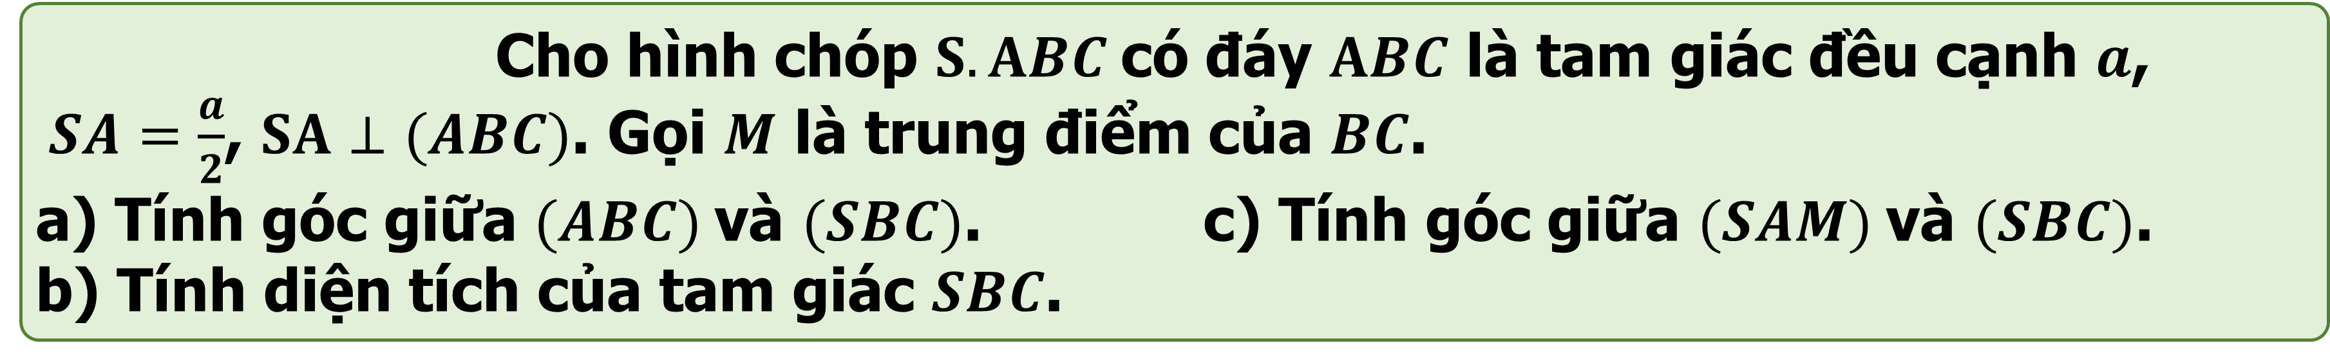

I
Góc giữa hai mặt phẳng
3
Diện tích hình chiếu của một đa giác
Ví dụ 1
Cho hình chóp $S.ABC$có đáy $ABC$ là tam giác đều cạnh $a$, $SA=\frac{a}{2}$, $SA⊥(ABC)$. Gọi $M$ là trung điểm của $BC$.
a) Tính góc giữa $(ABC)$và $(SBC)$. c) Tính góc giữa $(SAM)$và $(SBC)$.
b) Tính diện tích của tam giác $SBC$.
Bài giải
Gọi $M$ là trung điểm của $BC$.
Suy ra $AM⊥BC$ , $SM⊥BC$ .
$⇒\hat{\left(\left(A B C\right),\left(S B C\right)\right)}=\hat{\left(A M, S M\right)}=φ$.
Xét tam giác vuông $SAM$,
Ta có $tan φ=\frac{SA}{AM}=\frac{\frac{a}{2}}{\frac{a\sqrt{3}}{2}}=\frac{\sqrt{3}}{3}⇒φ=30°$.
Notes:
Note: hiệu ứng xuất hiện…

Slide 14
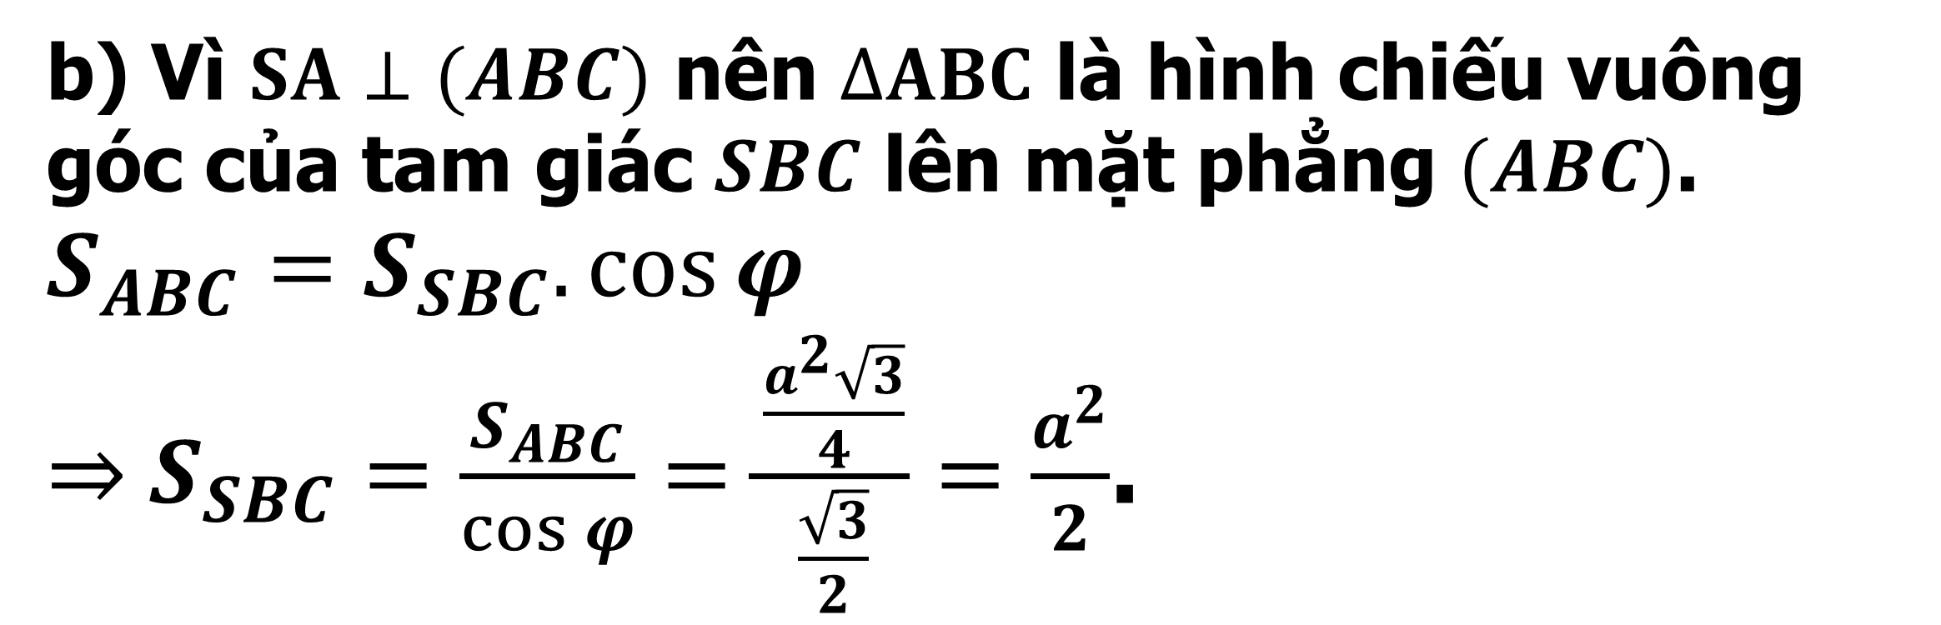
I
Góc giữa hai mặt phẳng
3
Diện tích hình chiếu của một đa giác
Ví dụ 1
Cho hình chóp $S.ABC$có đáy $ABC$ là tam giác đều cạnh $a$, $SA=\frac{a}{2}$, $SA⊥(ABC)$. Gọi $M$ là trung điểm của $BC$.
a) Tính góc giữa $(ABC)$và $(SBC)$. c) Tính góc giữa $(SAM)$và $(SBC)$.
b) Tính diện tích của tam giác $SBC$.
Bài giải
b) Vì $SA⊥(ABC)$ nên $∆ABC$ là hình chiếu vuông góc của tam giác $SBC$ lên mặt phẳng $(ABC)$.
$S_{ABC}=S_{SBC}.\cos{φ}$
$⇒$ $S_{SBC}=\frac{S_{ABC}}{\cos{φ}}=\frac{\frac{a^{2}\sqrt{3}}{4}}{\frac{\sqrt{3}}{2}}=\frac{a^{2}}{2}$.
Notes:
Note: hiệu ứng xuất hiện…

Slide 15

I
Góc giữa hai mặt phẳng
3
Diện tích hình chiếu của một đa giác
Ví dụ 1
Cho hình chóp $S.ABC$có đáy $ABC$ là tam giác đều cạnh $a$, $SA=\frac{a}{2}$, $SA⊥(ABC)$. Gọi $M$ là trung điểm của $BC$.
a) Tính góc giữa $(ABC)$và $(SBC)$. c) Tính góc giữa $(SAM)$và $(SBC)$.
b) Tính diện tích của tam giác $SBC$.
Bài giải
c) Theo câu a) ta có $\left\{\begin{matrix}BC⊥AM \\ BC⊥SM\end{matrix}\right.⇒BC⊥\left(SAM\right) (1)$
Trong $\left(SAM\right)$ vẽ $AH⊥SM \left(2\right)$
Vì $AH⊂\left(SAM\right)$ nên $BC⊥AH \left(3\right)$
Từ (2) và (3) suy ra$AH⊥\left(SBC\right)$ $\left(4\right)$
Từ (1) và (4)
$⇒\hat{\left(\left(SAM\right),\left(SBC\right)\right)}=\hat{\left(BC,AH\right)}=90°$.
Notes:
Note: hiệu ứng xuất hiện…

Slide 16
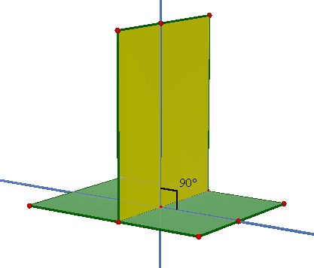
II
Hai mặt phẳng vuông góc.
1
Định nghĩa.
Định nghĩa
Hai mặt phẳng được gọi là vuông góc nếu góc giữa chúng bằng $90°$.
$$\left(α\right)⊥(β)⇔\left(\hat{\left(α\right),\left(β\right)}\right)=90^{o}$$
Notes:
Note: hiệu ứng xuất hiện…

Slide 17
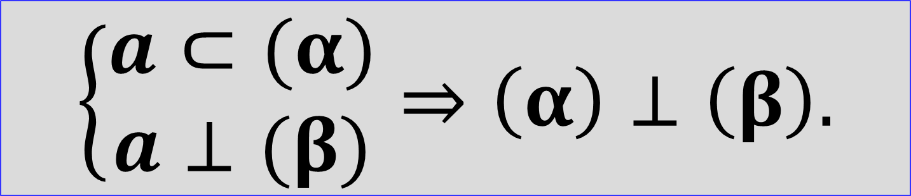

II
Hai mặt phẳng vuông góc.
2
Các định lí.
Định lý 1
α
$$\left\{\begin{aligned}a⊂(α) \\ a⊥(β)\end{aligned}⇒\left(α\right)⊥\left(β\right).\right.$$
$$a$$
β
Điều kiện cần và đủ để hai mặt phẳng vuông góc là mặt phẳng này chứa một đường thẳng vuông góc với mặt phẳng kia.
Notes:
Note: hiệu ứng xuất hiện…

Slide 18
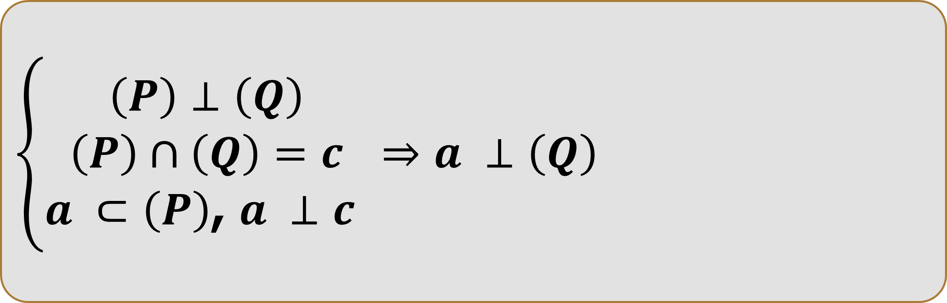

II
Hai mặt phẳng vuông góc.
2
Các định lí.
Hệ quả 1.
$$\left\{\begin{aligned}\begin{aligned}\left(P\right)⊥\left(Q\right) \\ \left(P\right)∩\left(Q\right)=c\end{aligned} \\ a ⊂\left(P\right)\text{, }a ⊥c \end{aligned}\right.⇒a ⊥\left(Q\right)$$
α
$$a$$
c
β
Nếu hai mặt phẳng vuông góc, đường thẳng nào nằm trong mặt phẳng này vuông góc với giao tuyến thì vuông góc với mặt phẳng kia.
Notes:
Note: hiệu ứng xuất hiện…

Slide 19


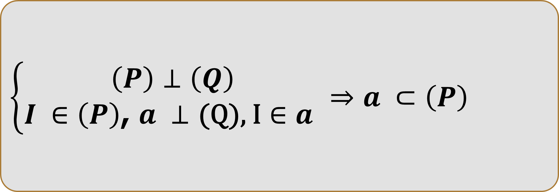
II
Hai mặt phẳng vuông góc.
2
Các định lí.
Hệ quả 2.
$$\left\{\begin{aligned}\left(P\right)⊥\left(Q\right) \\ I ∈\left(P\right)\text{, }a ⊥\text{(}\text{Q}\text{), }\text{I}∈a \end{aligned}\right.⇒a ⊂\left(P\right)$$
P
$$a$$
. $\text{I}$
Q
Nếu mặt phẳng $(P)$ chứa điểm $I$ và vuông góc với $(Q)$, mọi đường thẳng đi qua $I$và vuông góc với $(Q)$ đều nằm trong mặt phẳng $(P)$.
Notes:
Note: hiệu ứng xuất hiện…

Slide 20
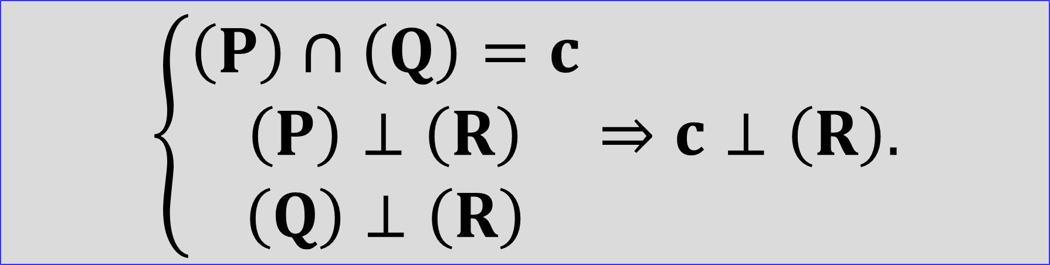
II
Hai mặt phẳng vuông góc.
2
Các định lí.
Định lý 2
$$\left\{\begin{aligned}\left(P\right)∩\left(Q\right)=c \\ \begin{aligned}\left(P\right)⊥\left(R\right) \\ \left(Q\right)⊥\left(R\right)\end{aligned}\end{aligned}⇒c⊥\left(R\right).\right.$$
c
R
P
Q
Q
Nếu hai mặt phẳng cùng vuông góc với mặt phẳng thứ ba thì giao tuyến của chúng (nếu có ) cũng vuông góc với mặt phẳng thứ ba đó.
Notes:
Note: hiệu ứng xuất hiện…

Slide 21
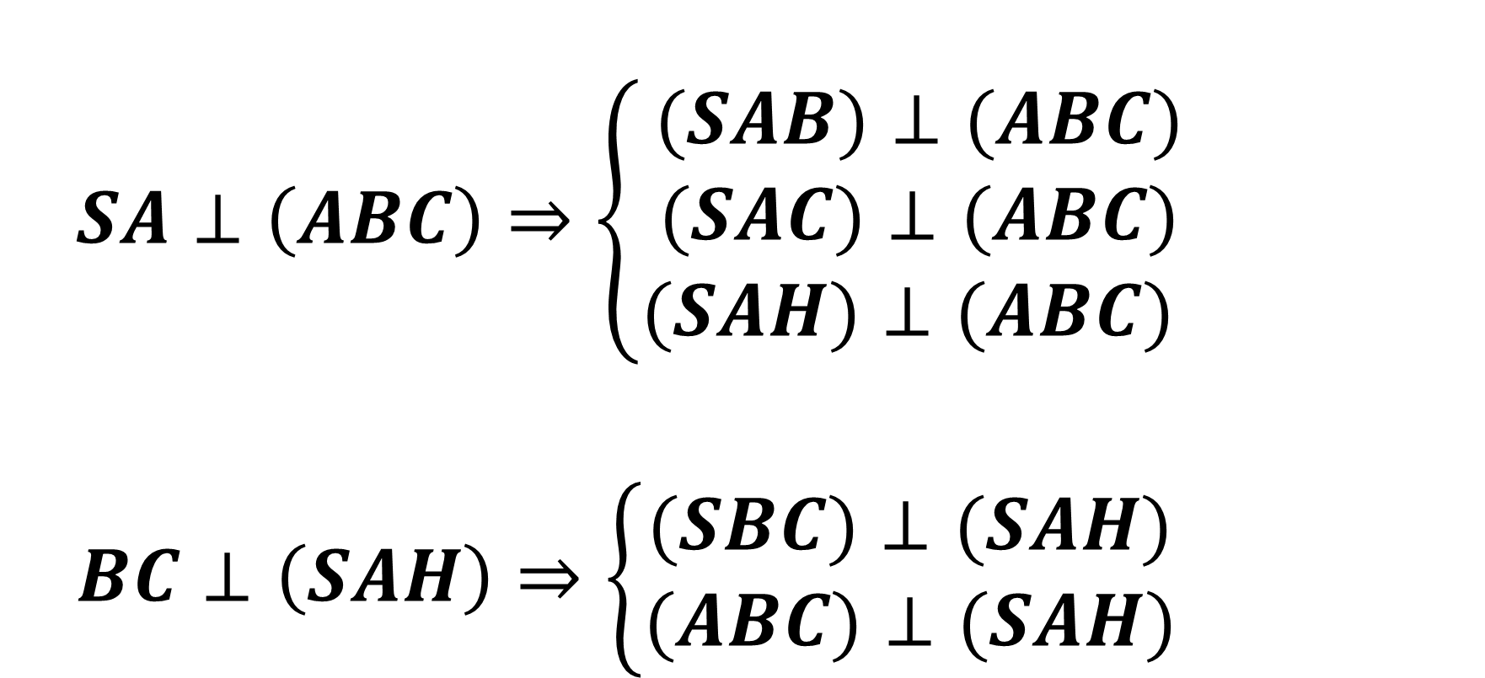
II
Hai mặt phẳng vuông góc.
3
Các ví dụ.
Ví dụ 1
Cho hình chóp S.ABC có SA vuông góc với đáy, AH là đường cao của tam giác ABC. Nêu các cặp mặt phẳng vuông góc với nhau trong hình bên?
Bài giải
S
$$SA⊥\left(ABC\right)⇒\left\{\begin{aligned}(SAB)⊥(ABC) \\ (SAC)⊥(ABC) \\ (SAH)⊥(ABC) \end{aligned}\right.$$
$$BC⊥\left(SAH\right)⇒\left\{\begin{aligned}(SBC)⊥(SAH) \\ (ABC)⊥(SAH) \end{aligned}\right.$$
A
C
H
B
Notes:
Note: hiệu ứng xuất hiện…

Slide 22
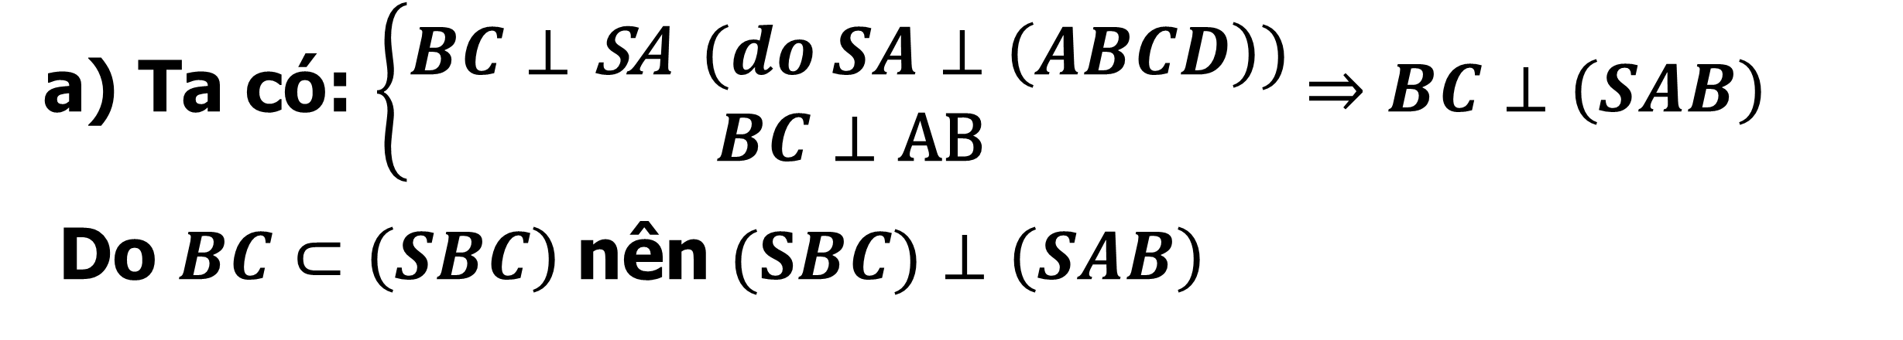
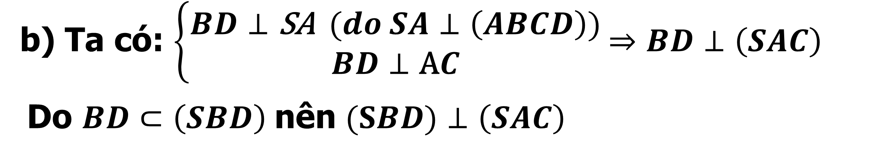
II
Hai mặt phẳng vuông góc.
3
Các ví dụ.
Ví dụ 2
Cho hình chóp $S.ABCD$có $SA$ vuông góc với đáy , $ABCD$ là hình vuông. Chứng minh: a) $(SBC)⊥\left(SAB\right)$ b) $(SBD)⊥\left(SAC\right)$
Bài giải
a) Ta có: $\left\{\begin{aligned}BC⊥\text{SA} (do SA⊥\left(ABCD\right)) \\ BC⊥\text{AB}\end{aligned}\right.$ $⇒BC⊥\left(SAB\right)$
Do $BC⊂\left(SBC\right)$ nên $(SBC)⊥\left(SAB\right)$
S
A
D
b) Ta có: $\left\{\begin{aligned}BD⊥\text{SA} (do SA⊥\left(ABCD\right)) \\ BD⊥\text{A}C\end{aligned}\right.$ $⇒BD⊥\left(SAC\right)$
Do $BD⊂\left(SBD\right)$ nên $(SBD)⊥\left(SAC\right)$
B
C
Notes:
Note: hiệu ứng xuất hiện…

Slide 23
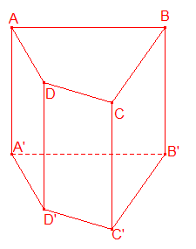
III
Hình lăng trụ đứng, hình hộp chữ nhật, hình lập phương.
1
Hình lăng trụ đứng.
Định nghĩa
Lăng trụ đứng là hình lăng trụ có các cạnh bên vuông góc với các mặt đáy.
Độ dài cạnh bên được gọi là chiều cao của hình lăng trụ đứng.
Tên gọi : “Lăng trụ đứng”+đa giác đáy.
Tính chất
Mặt bên của hình lăng trụ đứng là các hình chữ nhật.
Các mặt bên luôn vuông góc với mặt đáy.
Theo em các mặt bên của hình lăng trụ đứng là hình gì? Có vuông góc với mặt đáy không? Tại sao?
Là hình chữ nhật và vuông góc với đáy vì có chứa ít nhất
một cạnh bên vuông góc với đáy.
Lăng trụ đứng tứ giác
Notes:
Note: hiệu ứng xuất hiện…

Slide 24
III
Hình lăng trụ đứng, hình hộp chữ nhật, hình lập phương.
2
Hình lăng trụ đều.
Định nghĩa
Lăng trụ đều là hình lăng trụ đứng có đáy là đa giác đều.
Tên gọi : lăng trụ tam giác đều, lăng trụ tứ giác đều, ….
Tính chất
Mặt bên của hình lăng trụ đều là các hình chữ nhật bằng nhau.
Theo em các mặt bên của hình lăng trụ đều là hình gì? Có bằng nhau không? Có gì khác với mặt bên của lăng trụ đứng không?
Là hình chữ nhật bằng nhau, hình lăng trụ đứng
thì không nhất thiết bằng nhau
Lăng trụ lục giác đều
Notes:
Note: hiệu ứng xuất hiện…

Slide 25
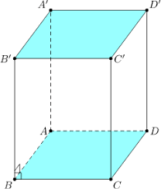
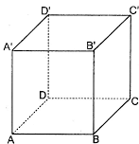
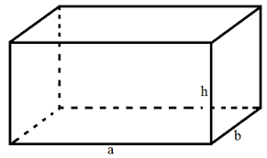
III
Hình lăng trụ đứng, hình hộp chữ nhật, hình lập phương.
3
Hình hộp đứng, hình hộp chữ nhật, hình lập phương.
Định nghĩa
Hình hộp đứng: là lăng trụ đứng có đáy là hình bình hành.
Hình hộp chữ nhật: là lăng trụ đứng có đáy là hình chữ nhật.
Hình lập phương: là hình lăng trụ đứng có tất cả các mặt là hình vuông.
Hình hộp đứng
Hình hộp chữ nhật
Hình lập phương
Notes:
Note: hiệu ứng xuất hiện…

Slide 26
III
Hình lăng trụ đứng, hình hộp chữ nhật, hình lập phương.
2
Hình hộp đứng, hình hộp chữ nhật, hình lập phương.
Định nghĩa
Hình hộp đứng: là lăng trụ đứng có đáy là hình bình hành.
Hình hộp chữ nhật: là lăng trụ đứng có đáy là hình chữ nhật.
Hình lập phương: là hình lăng trụ đứng có tất cả các mặt là hình vuông.
Chú ý
Hình hộp chữ nhật có tất cả mặt là hình chữ nhật.
Hình lập phương có tất cả các cạnh bằng nhau, nhưng hình lăng trụ đứng có tất cả các cạnh bằng nhau thì chưa chắc là hình lập phương.
Notes:
Note: hiệu ứng xuất hiện…

Slide 27
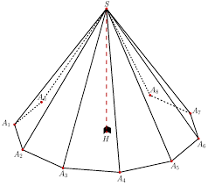
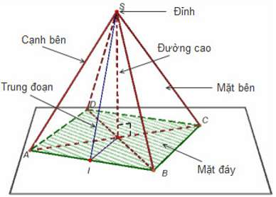
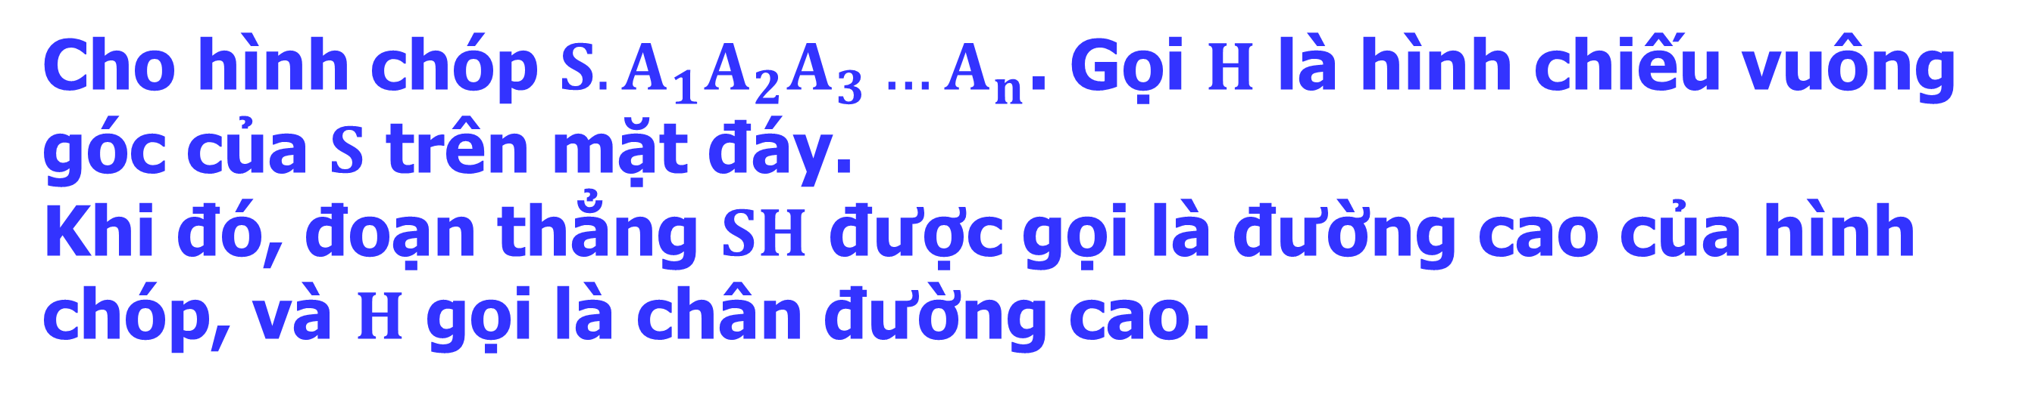
IV
Hình chóp đều, hình chóp cụt đều.
1
Hình chóp đều.
Cho hình chóp $S.A_{1}{A_{2}A}_{3}…A_{n}$. Gọi $H$ là hình chiếu vuông góc của $S$ trên mặt đáy.
Khi đó, đoạn thẳng $SH$ được gọi là đường cao của hình chóp, và $H$ gọi là chân đường cao.
Định nghĩa
Hình chóp đều là hình chóp có đáy là đa giác đều và chân đường cao trùng với tâm đáy.
Theo em các mặt bên của chóp đều là hình gì? Chúng có bằng nhau không?
Chóp tứ giác đều
Notes:
Note: hiệu ứng xuất hiện…

Slide 28
IV
Hình chóp đều, hình chóp cụt đều.
1
Hình chóp đều.
Định nghĩa
Hình chóp đều là hình chóp có đáy là đa giác đều và chân đường cao trùng với tâm đáy.
Nhận xét
Các mặt bên của hình chóp đều là các tam giác cân bằng nhau và tạo với đáy những góc bằng nhau.
Các cạnh bên của hình chóp đều tạo với mặt đáy các góc bằng nhau.
Các cạnh bên tạo với đáy các góc có bằng nhau không? Em thử chứng minh xem.
Notes:
Note: hiệu ứng xuất hiện…

Slide 29
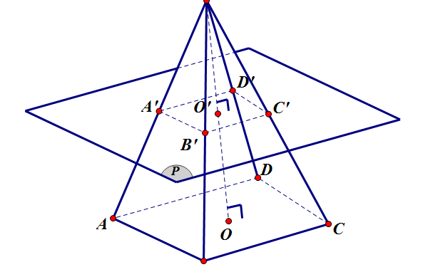
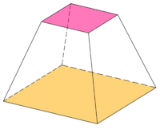
IV
Hình chóp đều, hình chóp cụt đều.
2
Hình chóp cụt đều.
Định nghĩa
Phần của hình chóp đều nằm giữa đáy và một thiết diện song song với đáy cắt các cạnh bên của hình chóp đều được gọi là hình chóp cụt đều.
Theo em các mặt bên của chóp cụt đều là hình gì? Chúng có bằng nhau không? Hai đáy có quan hệ gì đặc biệt không?
Nhận xét
Các mặt bên của hình chóp cụt đều là các hình thang cân bằng nhau.
Hai mặt đáy của hình chóp cụt đều là hai đa giác đều đồng dạng.
Notes:
Note: hiệu ứng xuất hiện…

Slide 30
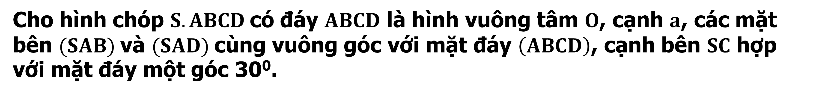
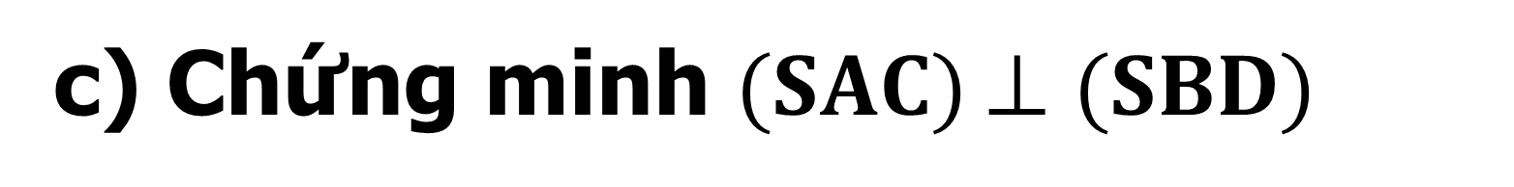
VI
HOẠT ĐỘNG LUYỆN TẬP
1
Bài tập tự luận.
Bài tập
Cho hình chóp $S.ABCD$có đáy $ABCD$ là hình vuông tâm $O$, cạnh $a$, các mặt bên $(SAB)$và $(SAD)$cùng vuông góc với mặt đáy $\left(ABCD\right)$, cạnh bên $SC$ hợp với mặt đáy một góc 30⁰.
a) Chứng minh $SA$ vuông góc với mặt đáy $\left(ABCD\right)$,
b) Chứng minh các mặt bên là các tam giác vuông
c) Chứng minh $(SAC)$⊥ $(SBD)$
d) Tính tang của góc giữa 2 mặt phẳng $(SBD)$và $\left(ABCD\right)$,

Slide 31

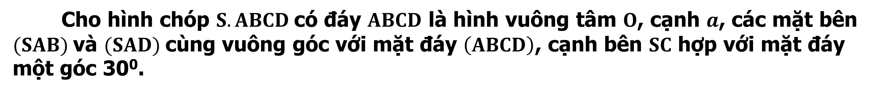
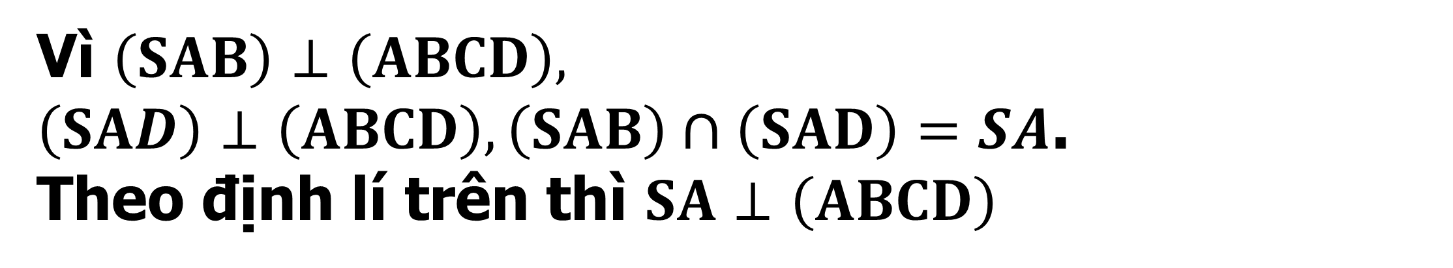
1.
Bài tập tự luận.
Bài tập
Cho hình chóp $S.ABCD$có đáy $ABCD$ là hình vuông tâm $O$, cạnh $a$, các mặt bên $(SAB)$và $(SAD)$cùng vuông góc với mặt đáy $\left(ABCD\right)$, cạnh bên $SC$ hợp với mặt đáy một góc 30⁰.
a) Chứng minh $SA$ vuông góc với mặt đáy $\left(ABCD\right)$
.
Bài giải
d
S
(α) ⊥ (P)
(β) ⊥ (P)
⇒ d ⊥ (P)
(α) ∩ (β) = d
α
β
.
.
P
.
B
Vì $\left(SAB\right)⊥\left(ABCD\right),$
$\left(SAD\right)⊥\left(ABCD\right),\left(SAB\right)∩\left(SAD\right)=SA$.
Theo định lí trên thì $SA⊥\left(ABCD\right)$
A
.
O
.
D
C

Slide 32
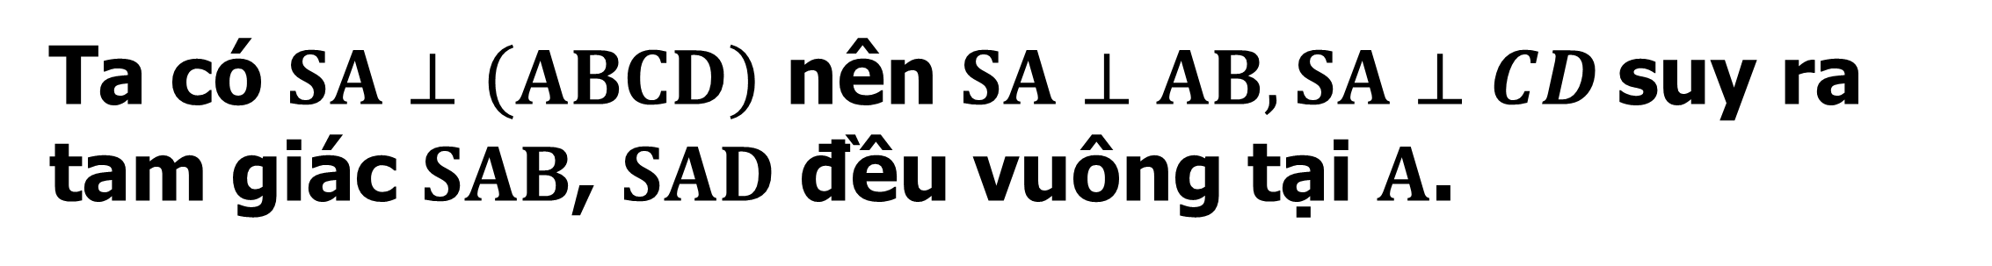
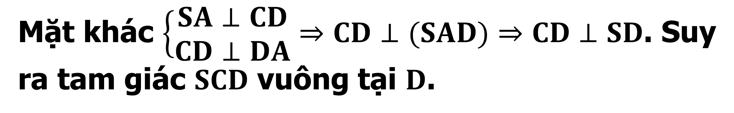
1.
Bài tập tự luận.
Bài tập
Cho hình chóp $S.ABCD$có đáy $ABCD$ là hình vuông tâm $O$, cạnh $a$, các mặt bên $(SAB)$và $(SAD)$cùng vuông góc với mặt đáy $\left(ABCD\right)$, cạnh bên $SC$ hợp với mặt đáy một góc 30⁰.
b) Chứng minh các mặt bên là các tam giác vuông
.
Bài giải
S
Ta có $SA⊥\left(ABCD\right)$ nên $SA⊥AB,SA⊥CD$suy ra tam giác $SAB$, $SAD$ đều vuông tại $A$.
Mặt khác $\left\{\begin{aligned}SA⊥CD \\ CD⊥DA\end{aligned}⇒CD⊥(SAD)⇒CD⊥SD\right.$. Suy ra tam giác $SCD$ vuông tại $D$.
.
.
.
B
Tương tự, tam giác tam giác $SBC$ vuông tại $B$.
A
.
O
.
Vậy tất cả các mặt bên của hình chóp đều là tam giác vuông.
D
C

Slide 33
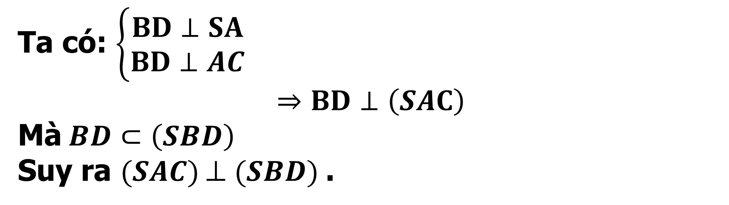
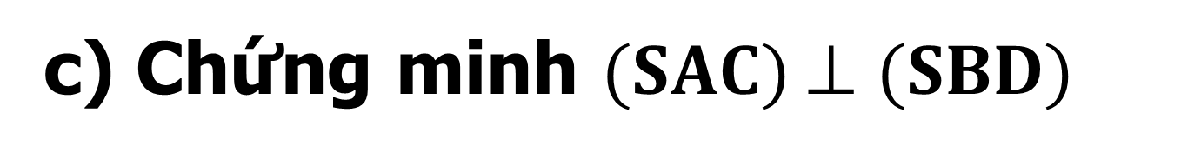
1.
Bài tập tự luận.
Bài tập
Cho hình chóp $S.ABCD$có đáy $ABCD$ là hình vuông tâm $O$, cạnh $a$, các mặt bên $(SAB)$và $(SAD)$cùng vuông góc với mặt đáy $\left(ABCD\right)$, cạnh bên $SC$ hợp với mặt đáy một góc 30⁰.
c) Chứng minh $(SAC)$⊥ $(SBD)$
.
Bài giải
S
Ta có: $\left\{\begin{aligned}BD⊥SA \\ BD⊥AC\end{aligned}\right.$
$$⇒BD⊥\left(SAC\right)$$
Mà$BD⊂\left(SBD\right)$
Suy ra $(SAC)$⊥ $(SBD)$.
.
.
.
B
A
.
O
.
D
C

Slide 34
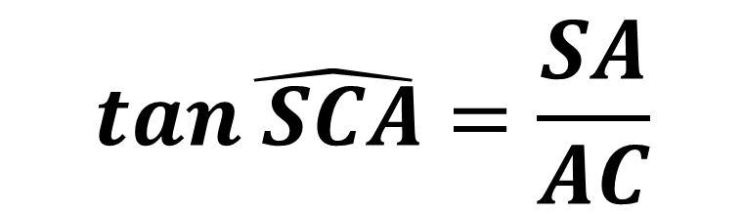
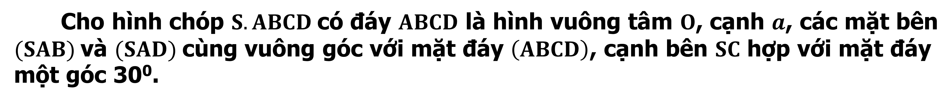
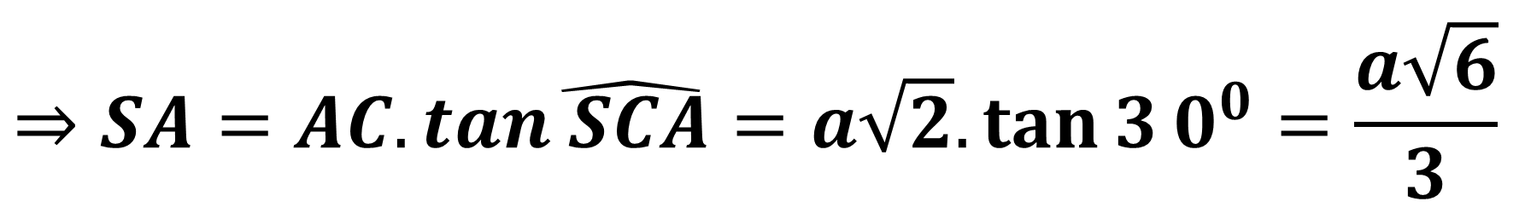


1
Bài tập tự luận.
Bài tập
Cho hình chóp $S.ABCD$có đáy $ABCD$ là hình vuông tâm $O$, cạnh $a$, các mặt bên $(SAB)$và $(SAD)$cùng vuông góc với mặt đáy $\left(ABCD\right)$, cạnh bên $SC$ hợp với mặt đáy một góc 30⁰.
d) Tính tang của góc giữa 2 mặt phẳng $(SBD)$và $\left(ABCD\right)$
.
Bài giải
S
(SBD) ∩ (ABCD) = BD
$$AC=a\sqrt{2}$$
SO ⊥ BD
⇒ góc giữa (SBD) và (ABCD) là SOA
OA ⊥ BD
Vì SA ⊥ (ABCD) nên AC là hình chiếu vuông góc
của SC lên mặt phẳng (ABCD).
.
.
Suy ra góc SCA = 30⁰
$$tan\hat{ SCA}=\frac{SA}{AC}$$
$$⇒SA=AC.tan\hat{ SCA}=a\sqrt{2}.\tan{3}0^{0}=\frac{a\sqrt{6}}{3}$$
.
B
A
.
O
.
$$tan\hat{ SOA}=\frac{SA}{AO}=\frac{a\sqrt{6}}{3}:\frac{a\sqrt{2}}{2}=\frac{2\sqrt{3}}{3}$$
D
C

Slide 35

2
Bài tập trắc nghiệm.
Câu 1
Cho $a,b,c$ là các đường thẳng. Hãy chọn mệnh đề đúng trong các mệnh đề sau đây?
A
Nếu $a⊥b$ và mặt phẳng $\left(α\right)$ chứa $a$, mặt phẳng $\left(β\right)$ chứa $b$ thì $\left(α\right)⊥\left(β\right)$.
B
B
Cho $a⊥b,a⊂\left(α\right)$. Mọi mặt phẳng $\left(β\right)$ chứa $b$ và vuông góc với $a$ thì $\left(β\right)⊥\left(α\right)$.
C
Cho $a⊥b$. Mọi mặt phẳng chứa $b$ đều vuông góc với $a$.
D
Cho $a,b$. Mọi mặt phẳng $\left(α\right)$ chứa $c$ trong đó $c⊥a,c⊥b$ thì đều vuông góc với mặt phẳng $\left(a,b\right)$.
Lời Giải
$$\text{Ta} \text{c}\text{ó }\left\{\begin{aligned}\left(β\right)⊥a \\ a⊂\left(α\right)\end{aligned}\right.⇒\left(β\right)⊥\left(α\right)\text{.}$$

Slide 36
VI
HOẠT ĐỘNG LUYỆN TẬP
2
Bài tập trắc nghiệm.
Câu 2
Góc giữa hai mặt phẳng là
A
góc giữa 2 đường thẳng lần lượt cắt 2 mặt phẳng đó .
B
góc giữa 2 đường thẳng lần lượt song song với 2 mặt phẳng đó.
C
góc giữa 2 đường thẳng lần lượt nằm trong 2 mặt phẳng đó.
D
góc giữa 2 đường thẳng lần lượt vuông góc với 2 mặt phẳng đó.
D
Lời Giải
Góc giữa hai mặt phẳng là góc giữa 2 đường thẳng lần lượt vuông góc với 2 mặt phẳng đó.

Slide 37
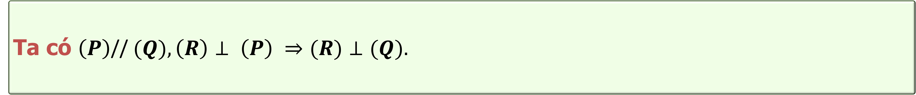
VI
HOẠT ĐỘNG LUYỆN TẬP
2
Bài tập trắc nghiệm.
Câu 3
Mệnh đề nào sau đây là đúng?
A
$$\left(P\right)⊥ \left(R\right), \left(Q\right)⊥\left(R\right)⇒\left(P\right) \text{//} (Q).$$
B
$$(P) ⊥(Q), a ⊂ (P), b⊂ (Q) ⇒ a⊥b.$$
C
$$\left(P\right)⊥ \left(R\right), \left(Q\right)⊥\left(R\right)⇒\left(P\right)⊥(Q).$$
D
$$\left(P\right) \text{//} (Q),\left(R\right)⊥ \left(P\right) ⇒(R)⊥(Q).$$
D
Lời Giải
Ta có $\left(P\right)\text{//} (Q),\left(R\right)⊥ \left(P\right) ⇒(R)⊥(Q).$

Slide 38
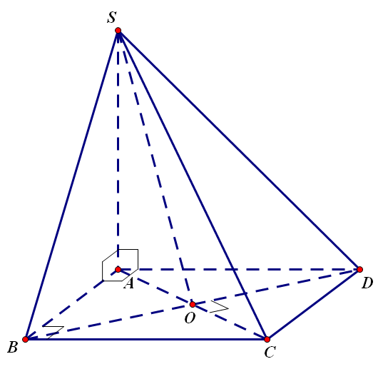
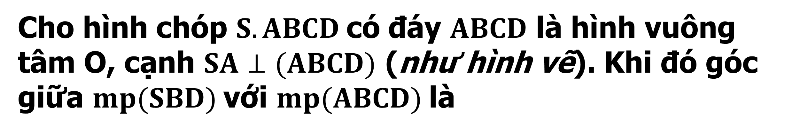

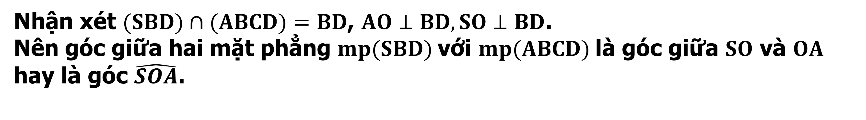



VI
HOẠT ĐỘNG LUYỆN TẬP
2
Bài tập trắc nghiệm.
Câu 4
Cho hình chóp $S.ABCD$có đáy $ABCD$ là hình vuông tâm O, cạnh $SA⊥(ABCD)$ (như hình vẽ). Khi đó góc giữa $mp(SBD)$với $mp(ABCD)$là
A
$$\hat{SBA}$$
B
C
$$\hat{SDA}$$
D
$$\hat{SCA}$$
B
$$\hat{SOA}$$
Hướng dẫn
Nhận xét $(SBD)∩(ABCD)=BD$, $AO⊥BD, SO⊥BD$.
Nên góc giữa hai mặt phẳng $mp(SBD)$với $mp(ABCD)$là góc giữa $SO$ và $OA$ hay là góc $\hat{SOA}$.
Notes:
Note: hiệu ứng xuất hiện…

Slide 39
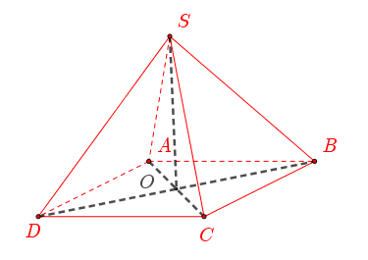
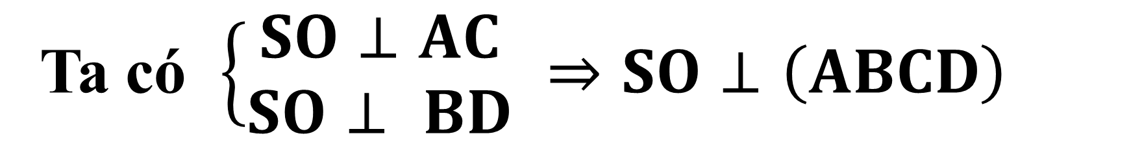




VI
HOẠT ĐỘNG LUYỆN TẬP
2
Bài tập trắc nghiệm.
Câu 5
Cho hình chóp $S.ABCD$ có đáy $ABCD$ là hình thoi tâm $O$. Biết $SA=SC$ và $SB=SD$. Khẳng định nào sau đây đúng ?
A
$$SO⊥\left(ABCD\right)$$
B
$$CD⊥\left(SBD\right)$$
C
$$AB⊥\left(SAC\right)\text{.}$$
D
$$BC⊥\left(SAC\right)$$
A
Hướng dẫn
Ta có $\left\{\begin{aligned}SO⊥AC \\ SO⊥ BD \end{aligned}⇒SO⊥\left(ABCD\right) \right..$
Notes:
Note: hiệu ứng xuất hiện…

Slide 40
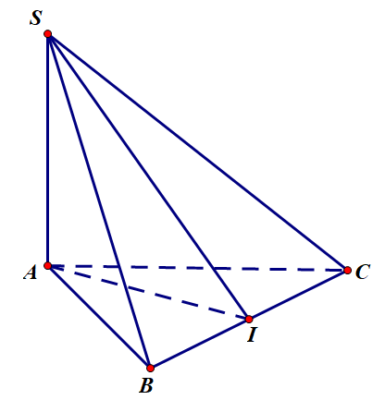







VI
HOẠT ĐỘNG LUYỆN TẬP
2
Bài tập trắc nghiệm.
Câu 6
Cho hình chóp $S.ABC$biết $SA⊥\left(ABC\right),$tam giác $ABC$có diện tích $S_{∆ABC} = a^{2}\sqrt{3}$. Tam giác $SBC$ có diện tích $S_{∆SBC} = 2a^{2}\sqrt{3}$. Khi đó góc giữa $mp(ABC)$và $mp(SBC)$bằng bao nhiêu?
A
$$30°$$
B
$$60°$$
C
$$90°$$
D
$$45°$$
B
Hướng dẫn
Ta có $∆ABC.$ là hình chiếu vuông góc của $∆SBC$ lên mặt phẳng $\left(ABC\right)$ . Gọi $θ$ là góc giữa $(SBC)$và $(ABC)$, ta có
$S_{∆ABC}=S_{∆SBC}. cos θ⇒cos θ=\frac{S_{∆ABC}}{S_{∆SBC}}=\frac{1}{2}⇒θ=60°$.
Notes:
Note: hiệu ứng xuất hiện…

Slide 41





2
Bài tập trắc nghiệm.
Câu 7
Cho tứ diện đều $ABCD$ cạnh $a$, Khi đó mặt bên $(ABC)$tạo với mặt đáy $(BCD)$ một góc $θ$ thoả mãn điều kiện nào dưới đây?
$$cosθ=\frac{1}{2}$$
$$cosθ=\frac{1}{3}$$
$$cosθ=\frac{1}{4}$$
$$cosθ=\frac{\sqrt{2}}{2}$$
A
B
B
C
D
Hướng dẫn
Kẻ $AH⊥\left(BCD\right)$. Do $ABCD$ là tứ diện đều nên $H$ là trọng tâm tam giác $BCD$.
$$⇒DH⊥BC$$
Gọi $M$ là trung điểm $BC$ $⇒AM⊥BC$
$⇒θ=\hat{AMH}$.
Ta có $AM=DM=\frac{a\sqrt{3}}{2},HM=\frac{1}{3}DM$
$$⇒\cos{θ}=\frac{HM}{AM}=\frac{HM}{DM}=\frac{1}{3}.$$
Notes:
Note: hiệu ứng xuất hiện…

Slide 42







2
Bài tập trắc nghiệm.
Cho hình chóp S.ABCD có đáy $ABCD$ là hình vuông tâm $O$, cạnh $a$. Đường thẳng $SO$ vuông góc với mặt phẳng đáy $\left.\left(ABCD\right.\right)$ và $SO=\frac{a\sqrt{3}}{2}.$Tính góc giữa hai mặt phẳng $\left.\left(SBC\right.\right)$và $\left.\left(ABCD\right.\right).$
Câu 8
A
B
C
D
$${30}^{0}$$
$${45}^{0}$$
C
$${60}^{0}$$
$${90}^{0}$$
Hướng dẫn
Gọi $Q$ là trung điểm $BC$, suy ra $OQ⊥BC$.
Ta có $\left\{\begin{aligned}BC⊥OQ \\ BC⊥SO\end{aligned}\right.⇒BC⊥\left.\left(SOQ\right.\right)⇒BC⊥SQ.$
Do đó $\hat{\left.(\left(SBC\right.\right),\left.\left(ABCD\right.\right))}=\hat{(SQ,OQ)}=\hat{SQO}$.
Tam giác vuông $SOQ$, có $tan \hat{SQO}=\frac{SO}{OQ}= \sqrt{3}.$
Vậy mặt phẳng $\left.\left(SBC\right.\right)$ hợp với mặt đáy $\left.\left(ABCD\right.\right)$ một góc$60°.$
Notes:
Note: hiệu ứng xuất hiện…

Slide 43







2
Bài tập trắc nghiệm.
Câu 9
Cho hình chóp $S.ABCD$có đáy $ABCD$ là hình chữ nhật. Tam giác $SAD$ cân tại $S$, có diện tích bằng $a^{2}$ và nằm trong mặt phẳng vuông góc với mặt đáy. Hai mặt bên $(SAD)$và $(SBC)$hợp với nhau một góc $30°$. Tính diện tích tam giác $SBC$
$$\frac{2a^{2}\sqrt{3}}{3}$$
$$\frac{a^{2}\sqrt{3}}{3}$$
A
$$2a^{2}\sqrt{3}$$
C
D
$$2a^{2}$$
B
C
Hướng dẫn
Vì $(SAD) ⊥ (ABCD)$và $(SAD) ∩ ABCD) = AD$ mà $AB ⊥ AD$ nên $AB ⊥ (SAD$), như vậy $CD ⊥ (SAD)$.
Ta có hình chiếu vuông góc của $∆SBC$lên $mp(SAD)$là $∆SAD$.
Vậy $S_{∆SBC}=\frac{S_{∆SAD}}{cos 30°}=\frac{2a^{2}\sqrt{3}}{3}$.
Notes:
Note: hiệu ứng xuất hiện…

Slide 44







2
Bài tập trắc nghiệm.
Câu 10
Cho hình lăng trụ đứng $ABCD.EFGH$, đáy là hình thang cân có $AB$ song song với $CD$ và $CD=\frac{1}{3}AB=\frac{1}{\sqrt{2}}AD=a$. Gọi $I, J, K$lần lượt là trung điểm của các cạnh $CD, EF, GH$, góc $\hat{IJK}=60°$. Tính diện tích hình thang $CDEF$.
A
$$4a^{2}$$
B
$$2a^{2}$$
C
$$2a^{2}\sqrt{2}$$
D
$$2a^{2}\sqrt{6}$$
Hướng dẫn
Ta có $CDEF$ hình thang cân nên $IJ⊥EF$. Ta lại có $KJ ⊥ EF$ và $EF=(CDEF) ∩ (EFGH)$nên góc giữa hai mặt phẳng $(CDEF)$ và $(EFGH)$là góc $\hat{IJK}=60°.$
Do $ABCD.EFGH$là hình lăng trụ đứng nên các cạnh bên vuông góc với đáy. Ta có hình thang $EFGH$ là hình chiếu vuông góc của hình thang $EFCD$ lên $(EFGH).$Do đó: $S_{EFCD}=\frac{S_{EFGH}}{\text{cos} \hat{IJK}}$
Notes:
Note: hiệu ứng xuất hiện…

Slide 45

2
Bài tập trắc nghiệm.
Câu 10
Cho hình lăng trụ đứng $ABCD.EFGH$, đáy là hình thang cân có $AB$ song song với $CD$ và $CD=\frac{1}{3}AB=\frac{1}{\sqrt{2}}AD=a$. Gọi $I, J, K$lần lượt là trung điểm của các cạnh $CD, EF, GH$, góc $\hat{IJK}=60°$. Tính diện tích hình thang $CDEF$.
A
$$4a^{2}$$
$$2a^{2}\sqrt{2}$$
$$2a^{2}\sqrt{6}$$
A
B
$$2a^{2}$$
C
D
Hướng dẫn
Do hình thang cân $ABCD$ có $CD=\frac{1}{3}AB=\frac{1}{\sqrt{2}}AD=a$ suy ra chiều cao của nó là $h = a$.
Ta có: $S_{EFGH}=\frac{1}{2}\left.\left(AB+CD\right.\right)h=2a^{2}$.
Vậy $S_{EFCD}=4a^{2}.$
Notes:
Note: hiệu ứng xuất hiện…

Slide 46


3.
Bài tập SGK trang 113+114.
Bài 1
Cho ba mặt phẳng $(α),(β),(γ)$, những mệnh đề nào sau đây đúng?
a) Nếu $(α)⊥(β)$ và $(α)//(γ)$ thì $(β)⊥(γ)$.
b) Nếu $(α)⊥(β)$ và $(α)⊥(γ)$ thì $(β)//(γ)$.
Bài giải
Đúng.
b) Sai, vì hai mặt phẳng $(β),(γ)$ cùng vuông góc với $(α)$ có thể song song hoặc cắt nhau.

Slide 47



3.
Bài tập SGK trang 113+114.
Bài 2
Cho hai mặt phẳng $(α),(β)$ vuông góc với nhau. Người ta lấy trên giao tuyến $Δ$ của hai mặt phẳng đó hai điểm $A$ và $B$ sao cho $AB=8 cm$. Gọi $C$ là một điểm trên $(α)$ và $D$ là một điểm trên $(β)$ sao cho $AC$ và $BD$ cùng vuông góc với cùng vuông góc với giao tuyến $Δ$ và $AC=6 cm,BD=24 cm$. Tính độ dài đoạn $CD$.
Bài giải
Ta có: $DB⊥(Δ)$ nên $ΔABD$ vuông suy ra $AD^{2}=AB^{2}+BD^{2}$
$$\left.\begin{matrix}\begin{matrix}(α)⊥(β) \\ (α)∩(β)= Δ\end{matrix} \\ AC⊂(β) và AC⊥Δ\end{matrix}\right\}⇒AC⊥(β)$$
Suy ra AC $⊥AD$ nên $ΔACD$ vuông
Nên $CD^{2}=AC^{2}+AD^{2}$ $=AC^{2}+\left(AB^{2}+BD^{2}\right)$
$$=6^{2}+8^{2}+24^{2}=676$$
Vậy $CD=26 cm$.

Slide 48



3.
Bài tập SGK trang 113+114.
Bài 3
Trong mặt phẳng $(α)$ cho tam giác $ABC$ vuông ở $B$. Một đoạn thẳng $AD$ vuông góc với $(α)$ tại $A$. Chứng minh rằng:
a) $(ABD)$ là góc giữa hai mặt phẳng $(ABC)$ và $(DBC)$
Bài giải
a) Ta có: $AD⊥\left(ABC\right)⇒AD⊥BC$
Mà $\left\{\begin{matrix}BC⊥AB \\ BC⊥AD\end{matrix}\right.⇒BC⊥\left(ABD\right)$ $⇒BC⊥BD$
Ta có: $\left\{\begin{matrix}BC⊥BD \\ BC⊥AB \\ \left(ABC\right)∩\left(DBC\right)=BC\end{matrix}\right.$
Vậy góc giữa hai mặt phẳng $\left(ABC\right)$và $\left(DBC\right)$là góc $\hat{ABD}$.

Slide 49



3.
Bài tập SGK trang 113+114.
Bài 3
Trong mặt phẳng $(α)$ cho tam giác $ABC$ vuông ở $B$. Một đoạn thẳng $AD$ vuông góc với $(α)$ tại $A$. Chứng minh rằng:
b) $HK // BC$ với $H$ và $K$ lần lượt là giao điểm của $DB$ và $DC$ với $mp(P)$ đi qua A và vuông góc với $DB$.
Bài giải
b) Chứng minh: $HK // BC$
Ta có: $(P)≡(AHK)$
* Theo giả thiết, ta có $(AHK)⊥DB⇒HK⊥DB$ (1)
* Theo chứng minh ở câu a), ta có $BC⊥DB$ (2)
* $HK,BC,DB$ cùng thuộc $(DBC)$ (3)
Từ (1), (2) và (3) suy ra $HK // BC$.

Slide 50



3.
Bài tập SGK trang 113+114.
Bài 4
Cho hai mặt phẳng $(α),(β)$ cắt nhau và một điểm $M$ không thuộc $(α)$ và $(β)$. Chứng minh rằng qua điểm $M$ có một và chỉ một mặt phẳng $(P)$ vuông góc với $(α)$ và $(β)$.
Nếu $(α)$// $(β)$ thì kết quả trên sẽ thay đổi như thế nào?
Bài giải
Từ $M$ kẻ $MH⊥(α)$ và $MK⊥(β)$
Gọi $Δ$ là giao tuyến của $(α)$ và $(β)$
$\left.\begin{matrix}MH⊥α \\ Δ⊂(α)\end{matrix}\right\}⇒MH⊥Δ$ (1)
Tương tự ta có: $MK⊥Δ$ (2)
Từ (1) và (2) suy ra $Δ⊥$ $\left(MHK\right)$

Slide 51

3.
Bài tập SGK trang 113+114.
Bài 4
Cho hai mặt phẳng $(α),(β)$ cắt nhau và một điểm $M$ không thuộc $(α)$ và $(β)$. Chứng minh rằng qua điểm $M$ có một và chỉ một mặt phẳng $(P)$ vuông góc với $(α)$ và $(β)$.
Nếu $(α)$// $(β)$ thì kết quả trên sẽ thay đổi như thế nào?
Bài giải
Ta có: $\left.\begin{matrix}Δ⊥(MHK) \\ Δ⊂(α)\end{matrix}\right\}⇒(MHK)⊥(α)$
Chứng minh tương tự, ta có $(MHK)⊥(β)$
Vậy (MHK) chính là mặt phẳng đi qua $M$ và vuông góc với $(α)$ và $(β)$.
Kết quả: Mặt phẳng (P) cần dựng (hay $(MHK)$) là mặt phẳng đi qua $M$ và vuông góc với $Δ$.
Vì qua một điểm chỉ có duy nhất một mặt phẳng vuông góc với một đường thẳng cho trước nên (P) là duy nhất.

Slide 52


3.
Bài tập SGK trang 113+114.
Bài 4
Cho hai mặt phẳng $(α),(β)$ cắt nhau và một điểm $M$ không thuộc $(α)$ và $(β)$. Chứng minh rằng qua điểm $M$ có một và chỉ một mặt phẳng $(P)$ vuông góc với $(α)$ và $(β)$.
Nếu $(α)$// $(β)$ thì kết quả trên sẽ thay đổi như thế nào?
Bài giải
Nếu $(α)//(β)$ thì qua $M$ ta chỉ có thể vẽ một đường thẳng $Δ$ vuông góc với $(α)$ và $(β)$.
Bất kì mặt phẳng $(P)$ nào chứa $Δ$ cũng đều vuông góc với $(α),(β)$.
Trường hợp này, qua $M$ có vô số mặt phẳng vuông góc với $(α),(β)$.

Slide 53



3.
Bài tập SGK trang 113+114.
Bài 5
Cho hình lập phương$ABCD.A′B′C′D′$. Chứng minh rằng:
a) Mặt phẳng $\left(AB′C′D\right)$ vuông góc với $\left(BCD′A′\right)$.
b) Đường thẳng $AC^{′}$ vuông góc với mặt phẳng $\left(A′BD\right)$.
Bài giải
a) Chứng minh$\left(AB′C′D\right)$ vuông góc với $\left(BCD′A′\right)$.
Vì $ABCD.A^{′}B^{′}C^{′}D^{′}$ là hình lập phương nên $BC⊥\left(ABB^{′}A^{′}\right)$ Suy ra: $BC⊥AB^{′}$
$ABB^{′}A^{′}$ là hình vuông nên $AB^{′}⊥A^{′}B$
Ta có: $\left\{\begin{matrix}AB^{′}⊥A^{′}B \\ AB^{′}⊥BC\end{matrix}⇒AB^{′}⊥\left(A^{′}BCD^{′}\right)\right.$
$Mà AB^{′}⊂\left(AB^{′}C^{′}D\right)$
$$⇒\left(AB^{′}C^{′}D\right)⊥\left(A^{′}BCD^{′}\right)$$

Slide 54


3.
Bài tập SGK trang 113+114.
Bài 5
Cho hình lập phương$ABCD.A′B′C′D′$. Chứng minh rằng:
a) Mặt phẳng $\left(AB′C′D\right)$ vuông góc với $\left(BCD′A′\right)$.
b) Đường thẳng $AC^{′}$ vuông góc với mặt phẳng $\left(A′BD\right)$.
Bài giải
b) Chứng minh $AC^{′}⊥\left(A^{′}BD\right)$
Ta có: $A^{′}B⊥AB^{′}$($AA^{′}B^{′}B$ là hình vuông)
$A^{′}B⊥AD$ (vì $AD⊥\left(AA^{′}B^{′}B\right)$
$⇒A^{′}B⊥\left(AB^{′}C^{′}D\right) ⇒A^{′}B⊥AC^{′}$ (1)
Mặt khác$BD⊥AC$ ($ABCD$là hình vuông)
$BD⊥AA^{′}\left(AA^{′}⊥(ABCD)\right)$
$⇒BD⊥\left(ACC^{′}A^{′}\right) ⇒BD⊥AC^{′}$ (2)
Từ (1) và (2) $⇒AC^{′}⊥\left(A^{′}BD\right)$

Slide 55



3.
Bài tập SGK trang 113+114.
Bài 6
Cho hình chóp $S.ABCD$ có đáy $ABCD$ là một hình thoi cạnh $a$ và có $SA=SB=SC=a$. Chứng minh rằng:
a) Mặt phẳng $\left(ABCD\right)$ vuông góc với mặt phẳng$\left(SBD\right)$.
b) Tam giác $SBD$ là tam giác vuông.
Bài giải
a) Ta có: $ABCD$ là hình thoi nên $AC⊥BD$
Gọi $O$ là giao điểm của $AC$ và $BD$ suy ra $OA=OC$
Vì $SA=SC=a$ nên tam giác SAC là tam giác cân.
Do $O$ là trung điểm của $AC$ nên $SO⊥AC$
Do vậy $\left\{\begin{matrix}AC⊥SO \\ AC⊥BD\end{matrix}⇒AC⊥(SBD)\right.$
Mà $AC⊂(ABCD)$
Nên $(ABCD)⊥(SBD)$.

Slide 56

3.
Bài tập SGK trang 113+114.
Bài 6
Cho hình chóp $S.ABCD$ có đáy $ABCD$ là một hình thoi cạnh $a$ và có $SA=SB=SC=a$. Chứng minh rằng:
a) Mặt phẳng $\left(ABCD\right)$ vuông góc với mặt phẳng$\left(SBD\right)$.
b) Tam giác $SBD$ là tam giác vuông.
Bài giải
b) Xét hai tam giác $SAC$và $BAC$có: $SA=SB=BC=BA=a$ và cạnh $AC$chung.
Suy ra $ΔSAC=ΔBAC(c.c.c)$
Suy ra: $SO=BO$
Mà $BO=OD$ (tính chất hình thoi)
Suy ra: $SO=OB=OD⇒ΔSDB$ vuông tại $S$.

Slide 57



3.
Bài tập SGK trang 113+114.
Bài 7
Cho hình hộp chữ nhật $ABCD.A^{′}B^{′}C^{′}D^{′}.$ Có $AB=a,BC=b,CC^{′}=c$.
a) Chứng minh rằng mặt phẳng $\left(ADC^{′}B^{′}\right)$ vuông góc với mặt phẳng $\left(ABB^{′}A^{′}\right)$.
b) Tính độ dài đường chéo $AC^{′}$ theo $a,b$ và $c$.
Bài giải
a) Vì $ABCD.A^{′}B^{′}C^{′}D^{′}$ là hình hộp chữ nhật ta có: $\left\{\begin{matrix}AD⊥AB \\ AD⊥AA^{′}\end{matrix}⇒AD⊥\left(ABB^{′}A^{′}\right)\right.$
Mà $AD⊂\left(ADC^{′}B^{′}\right)$
Nên $\left(ADC^{′}B^{′}\right)⊥\left(ABB^{′}A^{′}\right)$

Slide 58

3.
Bài tập SGK trang 113+114.
Bài 7
Cho hình hộp chữ nhật $ABCD.A^{′}B^{′}C^{′}D^{′}.$ Có $AB=a,BC=b,CC^{′}=c$.
a) Chứng minh rằng mặt phẳng $\left(ADC^{′}B^{′}\right)$ vuông góc với mặt phẳng $\left(ABB^{′}A^{′}\right)$.
b) Tính độ dài đường chéo $AC^{′}$ theo $a,b$ và $c$.
Bài giải
b) Tính độ dài đường chéo $AC^{′}$
Xét tam giác A B C vuông tại $B$, ta có:
$$AB^{2}+BC^{2}=AC^{2}⇒AC^{2}=a^{2}+b^{2}$$
Xét tam giác ACC' vuông tại $C$ ta có:
$$AC^{′2}=AC^{2}+CC^{′2}⇒AC^{′2}=a^{2}+b^{2}+c^{2}$$
$$⇒AC=\sqrt{a^{2}+b^{2}+c^{2}}$$

Slide 59


3.
Bài tập SGK trang 113+114.
Bài 9
Cho hình chóp tam giác đều $S.ABC$ có $SH$là đường cao. Chứng minh $BC⊥SA$ và $AC⊥SB$.
Bài giải
Vì $SH⊥(ABC)$ nên $SH⊥BC$
Lại có tam giác $ABC$ đều có tâm $H$ nên $BC⊥AH$
Do đó $\left\{\begin{matrix}BC⊥SH \\ BC⊥AH\end{matrix}\right.$
$⇒BC⊥(SAH)⇒BC⊥SA$
Tương tự ta có: $\left\{\begin{matrix}AC⊥SH \\ AC⊥BH\end{matrix}\right.$
$⇒AC⊥(SHB)⇒AC⊥SB$

Slide 60



3.
Bài tập SGK trang 113+114.
Bài 10
Cho hình chóp tứ giác đều $S.ABCD$ có các cạnh bên và các cạnh đáy đều bằng $a$. Gọi $O$ là tâm của hình vuông$ABCD$.
a) Tính độ dài đoạn$SO$.
Bài giải
a) Tính độ dài đoạn $SO$.
Tứ giác $ABCD$ là hình vuông có cạnh $a,O$ là tâm nên:
$$\begin{matrix}AC=a\sqrt{2}⇒AO=\frac{a\sqrt{2}}{2} \\ \end{matrix}$$
Vì $SO⊥(ABCD)⇒SO⊥AC$
Xét tam giác SOA vuông tại $O$, ta có: $SO^{2}=SA^{2}−AO^{2}$
$$⇒SO^{2}=a^{2}−\frac{a^{2}}{2}=\frac{a^{2}}{2}⇒SO=\frac{a\sqrt{2}}{2}$$

Slide 61



3.
Bài tập SGK trang 113+114.
Bài 10
Cho hình chóp tứ giác đều $S.ABCD$ có các cạnh bên và các cạnh đáy đều bằng $a$. Gọi $O$ là tâm của hình vuông$ABCD$.
b) Gọi $M$ là trung điểm của đoạn $SC$. Chứng minh hai mặt phẳng $(MBD)$ và $\left(SAC\right)$ vuông góc với nhau.
Bài giải
b) Chứng minh $(MBD)⊥\left(SAC\right)$
Ta có $SO⊥\left(ABCD\right)⇒SO⊥BD$
Lại có $ABCD$ là hình vuông nên $BD⊥AC$
Do đó $BD⊥(SAC)$
Mà $BD⊂(MBD)$
$$⇒(MBD)⊥(SAC)$$

Slide 62


3.
Bài tập SGK trang 113+114.
Bài 10
Cho hình chóp tứ giác đều $S.ABCD$ có các cạnh bên và các cạnh đáy đều bằng $a$. Gọi $O$ là tâm của hình vuông$ABCD$.
c) Tính độ dài đoạn $OM$ và tính góc giữa hai mặt phẳng $(MBD)$ và $(ABCD)$.
Bài giải
c) Tính độ dài đoạn $OM$
Trong tam giác SAC, có: $\left\{\begin{matrix}SM=MC \\ OA=OC\end{matrix}\right.$
Suy ra OM là đường trung bình của tam giác $SAC$
Do đó $OM=\frac{a}{2}$

Slide 63

3.
Bài tập SGK trang 113+114.
Bài 10
Cho hình chóp tứ giác đều $S.ABCD$ có các cạnh bên và các cạnh đáy đều bằng $a$. Gọi $O$ là tâm của hình vuông$ABCD$.
c) Tính độ dài đoạn $OM$ và tính góc giữa hai mặt phẳng $(MBD)$ và $(ABCD)$.
Bài giải
c) Tính góc giữa $(MBD)$ và $(ABCD)$.
Ta có: $(MBD)∩(ABCD)=BD$
Vì $BD⊥(SAC)⇒BD⊥MO$
Lại có $OC⊥BD$
Suy ra $\left(\hat{(MBD),(ABCD)}\right)=(\hat{MO,OC)}=\hat{MOC}$
Xét tam giác $SOC$ có: $SO=OC=\frac{a\sqrt{2}}{2};\hat{SOC}=90^{°}$
Nên tam giác SOC vuông cân tại $O$. Suy ra $OM$ đồng thời là phân giác của $\hat{SOC}$.
Suy ra $\hat{MOC}=45^{°}$

Slide 64



3.
Bài tập SGK trang 113+114.
Bài 11
Cho hình chóp $S.ABCD$ có đáy $ABCD$ là một hình thoi tâm $I$ cạnh $a$ và góc $A$ bằng $60^{°}$, cạnh $SC=\frac{a\sqrt{6}}{2}$ và SC vuông góc với mặt phẳng $(ABCD).$
a) Chứng minh mặt phẳng $(SBD)$ vuông góc với mặt phẳng $(SAC)$
Bài giải
a) Chứng minh $(SBD)⊥(SAC)$.
Vì ABCD là hình thoi nên $BD⊥AC$
Ta có: $SC⊥(ABCD)⇒SC⊥BD$
Suy ra: $BD⊥(SCA)$
$$⇒(SBD)⊥(SAC)$$

Slide 65


3.
Bài tập SGK trang 113+114.
Bài 11
Cho hình chóp $S.ABCD$ có đáy $ABCD$ là một hình thoi tâm $I$ cạnh $a$ và góc $A$ bằng $60^{°}$, cạnh $SC=\frac{a\sqrt{6}}{2}$ và SC vuông góc với mặt phẳng $(ABCD).$
b) Trong tam giác $SCA$ kẻ $IK$ vuông góc với $SA$tại $K$. Tính độ dài $IK$.
Bài giải
b) Tính độ dài $IK$.
Ta có: $ΔAKI\sim ΔACS$
Suy ra $\frac{IK}{SC}=\frac{AI}{AS}⇒IK=\frac{SC⋅AI}{AS}$
Xét tam giác $ABC$ có $\hat{B}=120^{°};BC=BA=a$
$$⇒AC=\sqrt{BC^{2}+BA^{2}−2BA⋅BC⋅cos120^{°}}$$
$=\sqrt{a^{2}+a^{2}−2.a^{2}⋅\frac{−1}{2}}=a\sqrt{3}$ $⇒IA=\frac{a\sqrt{3}}{2}$
Xét tam giác SCA vuông tại$C$.$SA=\sqrt{SC^{2}+AC^{2}}=\sqrt{\frac{a^{2}⋅6}{4}+3a^{2}}=\frac{3\sqrt{2}a}{2}$
Vậy $IK=\frac{a}{2}$.

Slide 66


3.
Bài tập SGK trang 113+114.
Bài 11
Cho hình chóp $S.ABCD$ có đáy $ABCD$ là một hình thoi tâm $I$ cạnh $a$ và góc $A$ bằng $60^{°}$, cạnh $SC=\frac{a\sqrt{6}}{2}$ và SC vuông góc với mặt phẳng $(ABCD).$
c) Cm $\hat{BKD}=90^{°}$ và từ đó suy ra mặt phẳng $(SAB)$ vuông góc với mp(SAD)
Bài giải
c) Ta có: $IK=IB=ID=\frac{a}{2}$
Nên tam giác $BDK$ vuông tại $K$ hay $\hat{DKB}=90^{°}$
Ta có: $\left\{\begin{matrix}SA⊥DB( vi DB⊥(SAC)) \\ SA⊥IK\end{matrix}⇒SA⊥(DKB)\right.$
$⇒\left\{\begin{matrix}SA⊥DK \\ SA⊥BK\end{matrix}\right.$
Vậy góc $\hat{DKB}$ là góc giữa hai mặt phẳng $(SAB)$ và $(SAD)$ và $\hat{DKB}=90^{°}$ nên ta suy ra $(SAB)⊥(SAD)$.

Slide 67
VII
HOẠT ĐỘNG VẬN DỤNG
Câu 1
Các em hãy lấy ví dụ cụ thể về hình lập phương, hình hộp chữ nhật trong thực tế đời sống?
Câu 2
Các em hãy quan sát hình ảnh chiếc máy tính, coi màn hình là mp (P) và bàn phím là mp(Q). Hãy xác định góc giữa hai mp (P) và (Q) nếu ta gấp vào hoặc mở ra mp (P)
Notes:
Note: hiệu ứng xuất hiện…

Slide 68

Góc giữa hai mặt phẳng
góc giữa hai đường thẳng lần lượt vuông góc với hai mặt phẳng đó.
Hai mặt phẳng vuông góc
góc giữa chúng là góc vuông.
Điều kiện vuông góc giữa hai mặt phẳng
mặt phẳng này chứa một đường thẳng
vuông góc với mặt phẳng kia.
Diện tích hình chiếu
$$S’=S.cosα⁡.$$

Slide 69
Hình lăng trụ đứng tam giác
Hình lăng trụ đứng tứ giác
….
Hình lăng trụ đứng có:
Đáy là tam giác, tứ giác,…
Đáy là một đa giác đều
Hình lăng trụ đều.
Đáy là hình bình hành
Hình hộp đứng.
Đáy là hình chữ nhật
Hình hộp chữ nhật.
Các mặt là hình vuông
Hình lập phương.
Notes:
Note: hiệu ứng xuất hiện…

Slide 70
Hình chóp có
Đáy là một đa giác đều.
Chân đường cao trùng với tâm
của đáy
Hình chóp đều
Hình chóp cụt đều
Khi cắt hình chóp đều bởi một
mặt phẳng song song với đáy
Notes:
Note: hiệu ứng xuất hiện…

